Slide 1
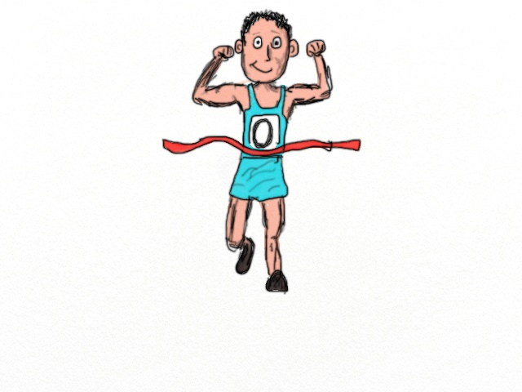

Dauerlauf mit Sprints
Ein Sprint ist eine Zeiteinheit von eins bis vier Wochen. Zu Beginn wird die Dauer festgelegt und dann nicht mehr verändert.
Lege die kürzest mögliche Dauer für einen Sprint fest.
Zum Sprint gehört eine vorherige schriftliche Planung, ein Demo- und ein Retrotreffen mit Deinem Team. Der Sprint läuft auf das Demotreffen zu, in dem man dem Team seine Ergebnisse zeigt. Danach folgt eine Retro, in der man bespricht wie der Sprint verlaufen ist und was man im nächsten Sprint verbessern kann.
Sprints lösen sich unmittelbar ab. Wenn ein Sprint beendet ist beginnt sofort der nächste.
Ein Sprint wird nicht unterbrochen.
Du stellst Dir Aufgaben für Deinen Sprint, die am Ende zu einem vorzeigbaren Ergebnis führen.
Diese Aufgaben packst Du vor Beginn des Sprints in Deine „Sprintkiste“.
Es kommen während dem Sprint keine neuen Aufgaben hinzu und keine weg. Größere Aufgaben kannst Du in kleinere Einheiten zerlegen.
Training
Plane sechs Sprints.
Beginne mit vier einwöchigen Sprints und plane danach zwei zweiwöchige.
Ein Sprint gilt als durchgeführt wenn es vor dem Sprint eine Planung gegeben hat und nach dem Sprint eine Demo und eine Retro mit Deinem Team.
Es ist unabhängig davon, ob alle Aufgaben im Sprint erledigt wurden. Ein Sprint kann als abgeschlossen gelten, wenn noch Aufgaben übrig sind. Wichtig ist, dass das Ergebnis vorzeigbar ist.
SCR - 01

